Slide 1
Речевая практика первый год обучения тема урока:
«Части суток»
Рагозина Наталья Васильевна
Государственное бюджетное учреждение Калининградской области общеобразовательная организация для обучающихся, воспитанников с ограниченными возможностями здоровья
«Школа – интернат № 1»

Slide 2
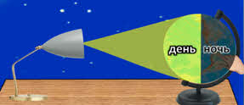
Эксперимент: посветим лампой на глобус

Slide 3
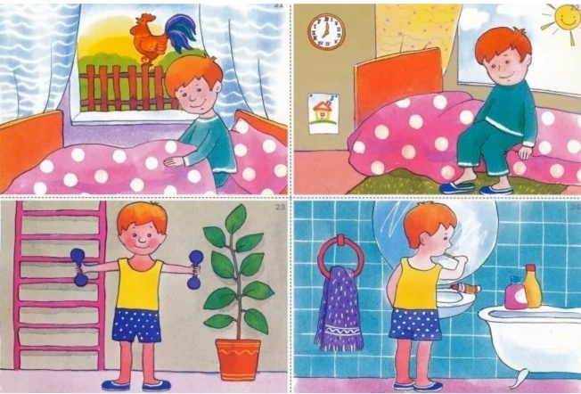
Внимательно рассмотрите картинку и расскажите, что мы делаем утром?

Slide 4
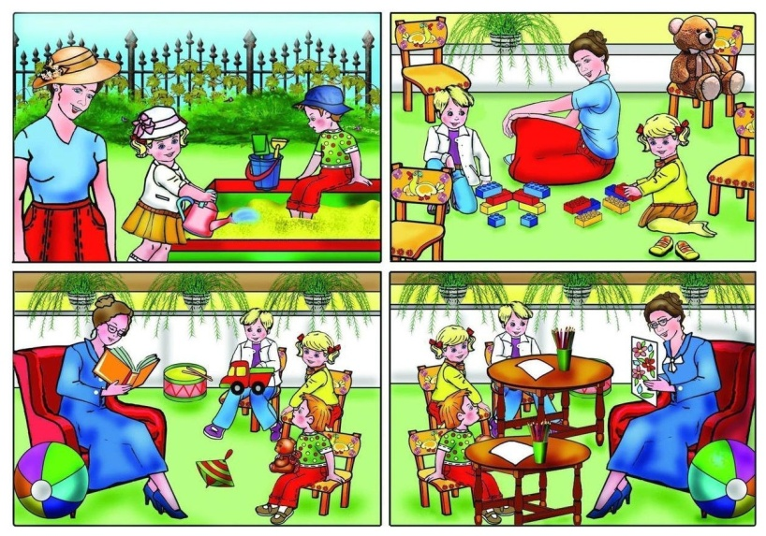
Внимательно посмотрите и расскажите, что ещё мы делаем днём?

Slide 5
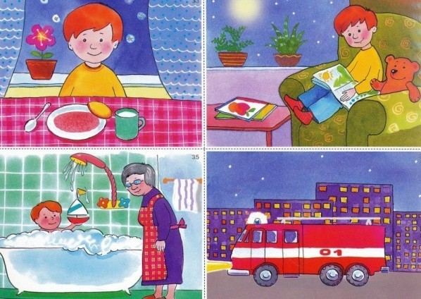
Расскажите, чем вы любите заниматься вечером?

Slide 6
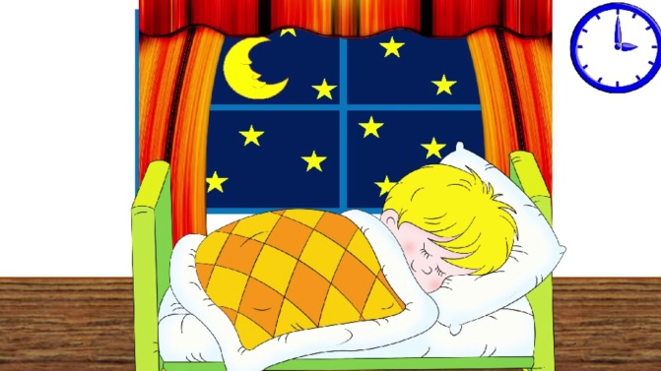
Какое это время суток? Назови.

Slide 7
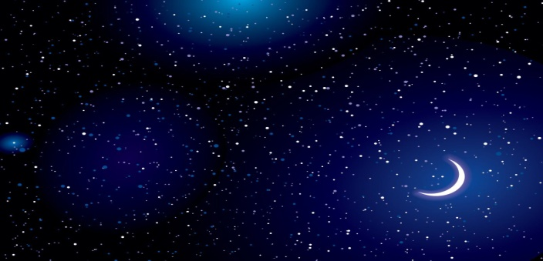
Посмотрите, это ночное небо

Slide 8
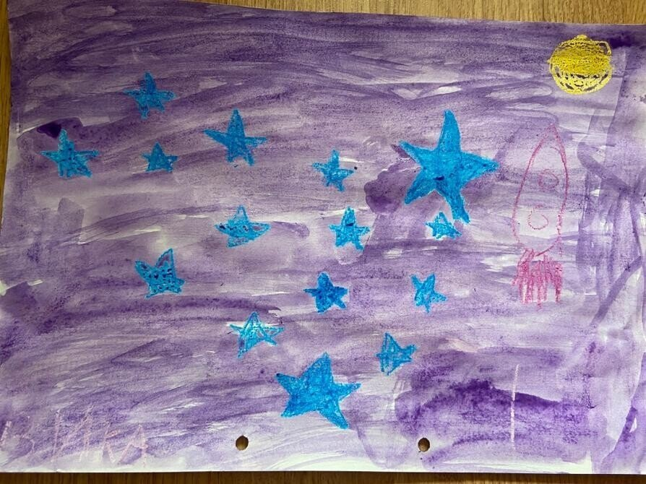
Такое красивое ночное небо можно нарисовать с помощью красок и восковых мелков

Slide 9

Урок окончен!

